Slide 1
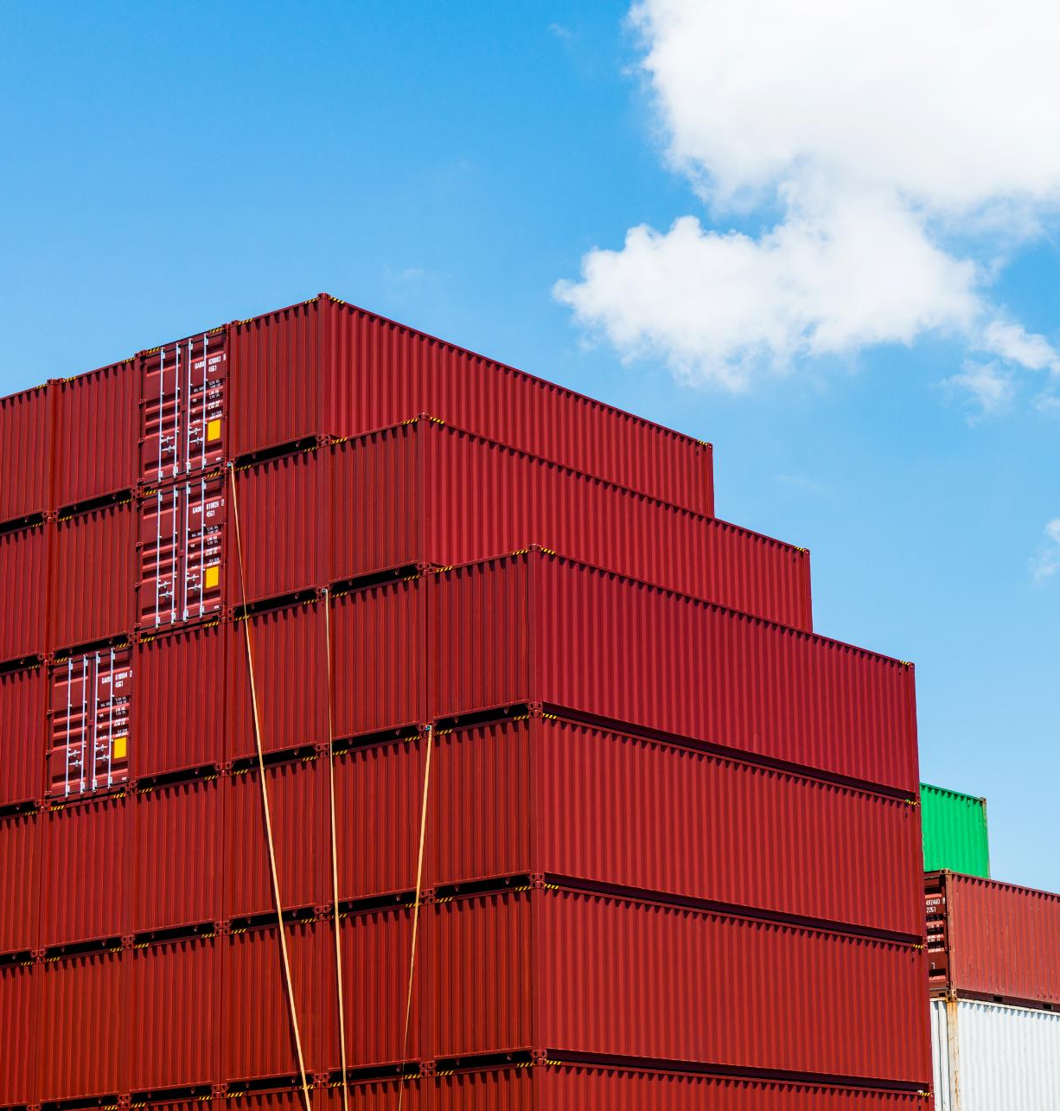
Proceso de Importación desde el Punto de Vista Aduanero
Aspectos clave del comercio internacional y la aduana
Notes:
El contenido generado por IA puede ser incorrecto. --- La importación es un proceso esencial en el comercio internacional que involucra la entrada de bienes a un país. En esta presentación, abordaremos el proceso de importación desde la perspectiva aduanera, abarcando los requisitos, la documentación, el proceso aduanero, la liberación de mercancías y el cumplimiento de regulaciones. Origen de imagen: biblioteca de contenido de Microsoft 365

Slide 2
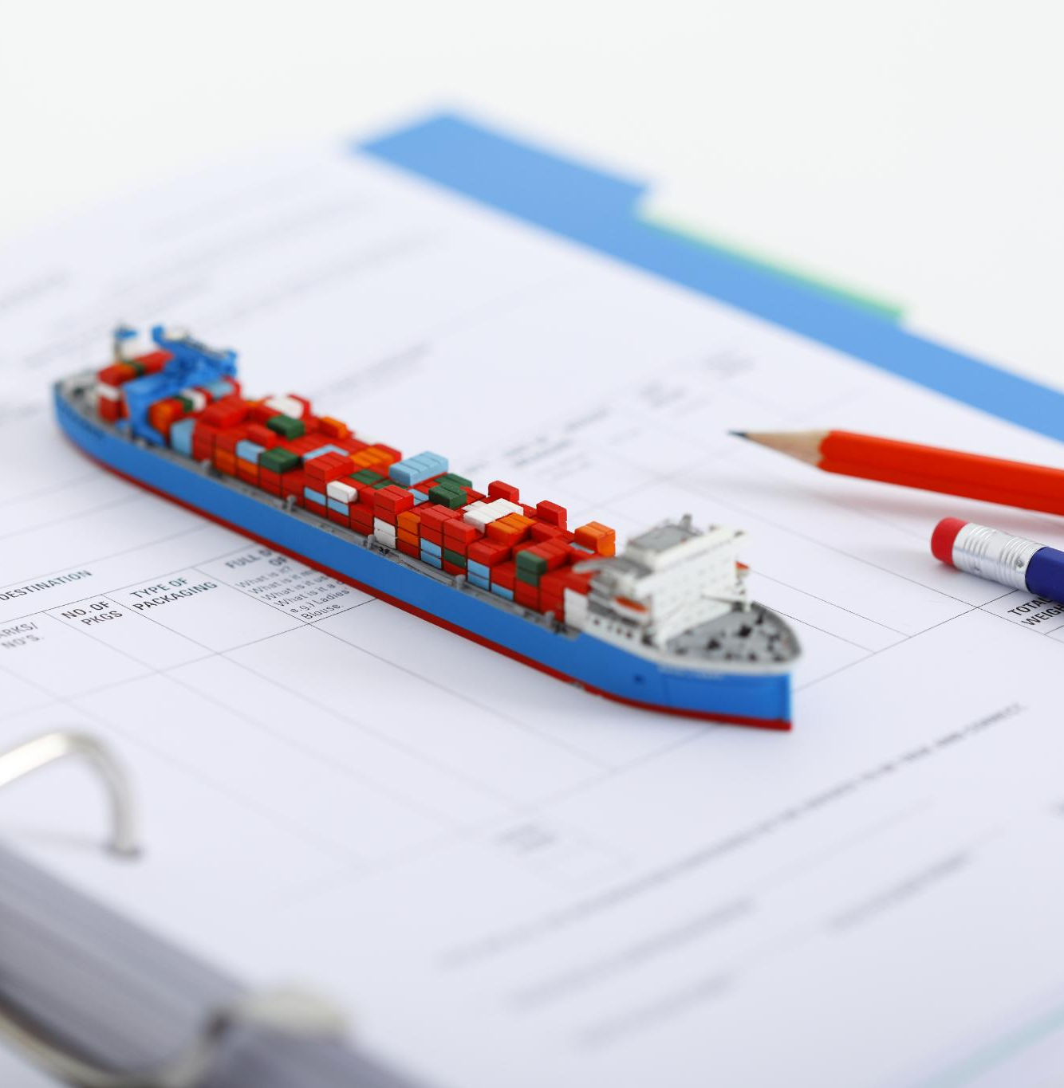
Puntos Clave de la Presentación
Introducción a la importación
Requisitos y documentación necesaria
Proceso aduanero de importación
Liberación de mercancías
Cumplimiento y regulación
Notes:
--- En esta presentación, comenzaremos con una introducción a la importación y su relevancia en el comercio internacional. Luego, analizaremos los requisitos y la documentación necesaria para llevar a cabo una importación exitosa. A continuación, discutiremos el proceso aduanero, la liberación de mercancías y las leyes que regulan este ámbito. Origen de imagen: biblioteca de contenido de Microsoft 365

Slide 3
Introducción a la importación
Notes:
La importación es el acto de traer bienes de otro país a través de fronteras. Este proceso no solo es fundamental para las empresas, sino también para los consumidores, ya que amplía la disponibilidad de productos. La importación apoya el comercio internacional y crea relaciones económicas entre naciones.

Slide 4
Concepto de importación
Definición de importación
La importación implica adquirir bienes y servicios del extranjero para su comercialización en el mercado local.
Cumplimiento de regulaciones
El proceso de importación requiere cumplir con regulaciones aduaneras y normas de comercio internacional.
Disponibilidad de productos
La importación es esencial para proveer productos que no están disponibles localmente en el mercado.
Notes:
--- La importación se refiere a la adquisición de bienes y servicios desde el extranjero para su venta o uso en el mercado local. Este proceso implica cumplir con regulaciones aduaneras y es esencial para el suministro de productos que no están disponibles localmente. Origen de imagen: biblioteca de contenido de Microsoft 365

Slide 5
Importancia del comercio internacional
Desarrollo Económico
El comercio internacional es esencial para el desarrollo económico, proporcionando acceso a recursos esenciales y productos extranjeros.
Acceso a Recursos
A través del comercio internacional, los países pueden acceder a productos y recursos que no pueden producir localmente.
Mejora de la Calidad de Vida
El comercio fomenta la competencia, lo que resulta en productos de mayor calidad y precios más bajos para los consumidores.
Notes:
--- El comercio internacional, que incluye la importación, es vital para el desarrollo económico de los países. Permite a las naciones acceder a recursos y productos que no pueden producir localmente, fomenta la competencia y mejora la calidad de vida de los consumidores. Origen de imagen: biblioteca de contenido de Microsoft 365

Slide 6

Actores principales en la importación
Importadores
Los importadores son responsables de adquirir bienes de proveedores internacionales y garantizar su llegada al país de destino.
Aduanas
Las aduanas supervisan la entrada de bienes al país, asegurando que cumplan con las regulaciones y aranceles establecidos.
Proveedores Internacionales
Los proveedores internacionales ofrecen productos a los importadores y son esenciales para la cadena de suministro global.
Autoridades Regulatorias
Las autoridades regulatorias establecen y aplican las leyes que rigen el proceso de importación, asegurando la legalidad y seguridad.
Notes:
--- Los actores principales en el proceso de importación incluyen importadores, aduanas, proveedores internacionales y autoridades regulatorias. Cada uno juega un papel crucial para garantizar que los bienes sean importados de manera eficiente y legal. Origen de imagen: biblioteca de contenido de Microsoft 365

Slide 7
Requisitos y documentación necesaria
Notes:
Para llevar a cabo una importación, es fundamental contar con la documentación adecuada y cumplir con los requisitos establecidos. Esto asegura que las mercancías sean procesadas sin problemas en la aduana y que se cumpla con las normativas vigentes.

Slide 8

Licencias y permisos de importación
Autorizaciones necesarias
Las licencias y permisos son esenciales para que los importadores realicen importaciones legalmente y sin contratiempos.
Variabilidad según productos
Los requisitos de licencias y permisos pueden variar según el tipo de producto y su clasificación arancelaria.
Prevención de sanciones
Obtener las licencias adecuadas es crucial para evitar sanciones y retrasos en el proceso de importación.
Notes:
--- Las licencias y permisos son autorizaciones necesarias que los importadores deben obtener antes de realizar una importación. Estas pueden variar según el tipo de producto y la legislación del país, y son esenciales para evitar sanciones y demoras en el proceso aduanero. Origen de imagen: biblioteca de contenido de Microsoft 365

Slide 9

Documentos comerciales y de transporte
Importancia de los Documentos
Los documentos comerciales son esenciales para el proceso de importación, asegurando el despacho correcto de mercancías.
Facturas y Listas de Empaque
Las facturas y listas de empaque proporcionan detalles cruciales sobre los bienes que se importan, facilitando el procesamiento aduanero.
Documentos de Transporte
Los documentos de transporte, como el conocimiento de embarque, son necesarios para asegurar la entrega adecuada de las mercancías.
Notes:
--- Los documentos comerciales y de transporte, como facturas, listas de empaque y documentos de transporte (como el conocimiento de embarque), son fundamentales para el proceso de importación. Estos documentos ayudan a garantizar que las mercancías sean correctamente despachadas y liberadas en la aduana. Origen de imagen: biblioteca de contenido de Microsoft 365

Slide 10

Certificados y autorizaciones adicionales
Certificados de Conformidad
Los certificados de conformidad garantizan que los productos cumplen con las regulaciones y estándares establecidos en el país receptor.
Certificados Sanitarios
Los certificados sanitarios son necesarios para productos alimenticios y aseguran que cumplen con las normativas de salud pública.
Certificados Fitosanitarios
Los certificados fitosanitarios son requeridos para el comercio de plantas y productos agrícolas, garantizando que están libres de plagas y enfermedades.
Notes:
--- Dependiendo del tipo de mercancías, se pueden requerir certificados de conformidad, sanitarios o fitosanitarios. Estas autorizaciones aseguran que los productos importados cumplan con las normativas de seguridad y calidad del país receptor. Origen de imagen: biblioteca de contenido de Microsoft 365

Slide 11
Proceso aduanero de importación
Notes:
El proceso aduanero es el conjunto de procedimientos necesarios para la entrada legal de mercancías en un país. Incluye inspección, clasificación y evaluación de impuestos, y es fundamental para garantizar el cumplimiento de las normativas aduaneras.

Slide 12
Inspección y control aduanero
Proceso de Inspección
La inspección aduanera implica una revisión física y minuciosa de las mercancías importadas para asegurar su legalidad.
Prevención del Contrabando
El control aduanero es crucial para prevenir el contrabando y proteger la economía y seguridad del país.
Cumplimiento de Regulaciones
Garantizar que los productos cumplan con normas y estándares es fundamental para la salud pública y la seguridad.
Notes:
--- La inspección aduanera es el proceso mediante el cual las autoridades revisan físicamente las mercancías importadas. Este control ayuda a prevenir el contrabando y garantiza que los productos cumplan con las regulaciones y estándares del país. Origen de imagen: biblioteca de contenido de Microsoft 365

Slide 13
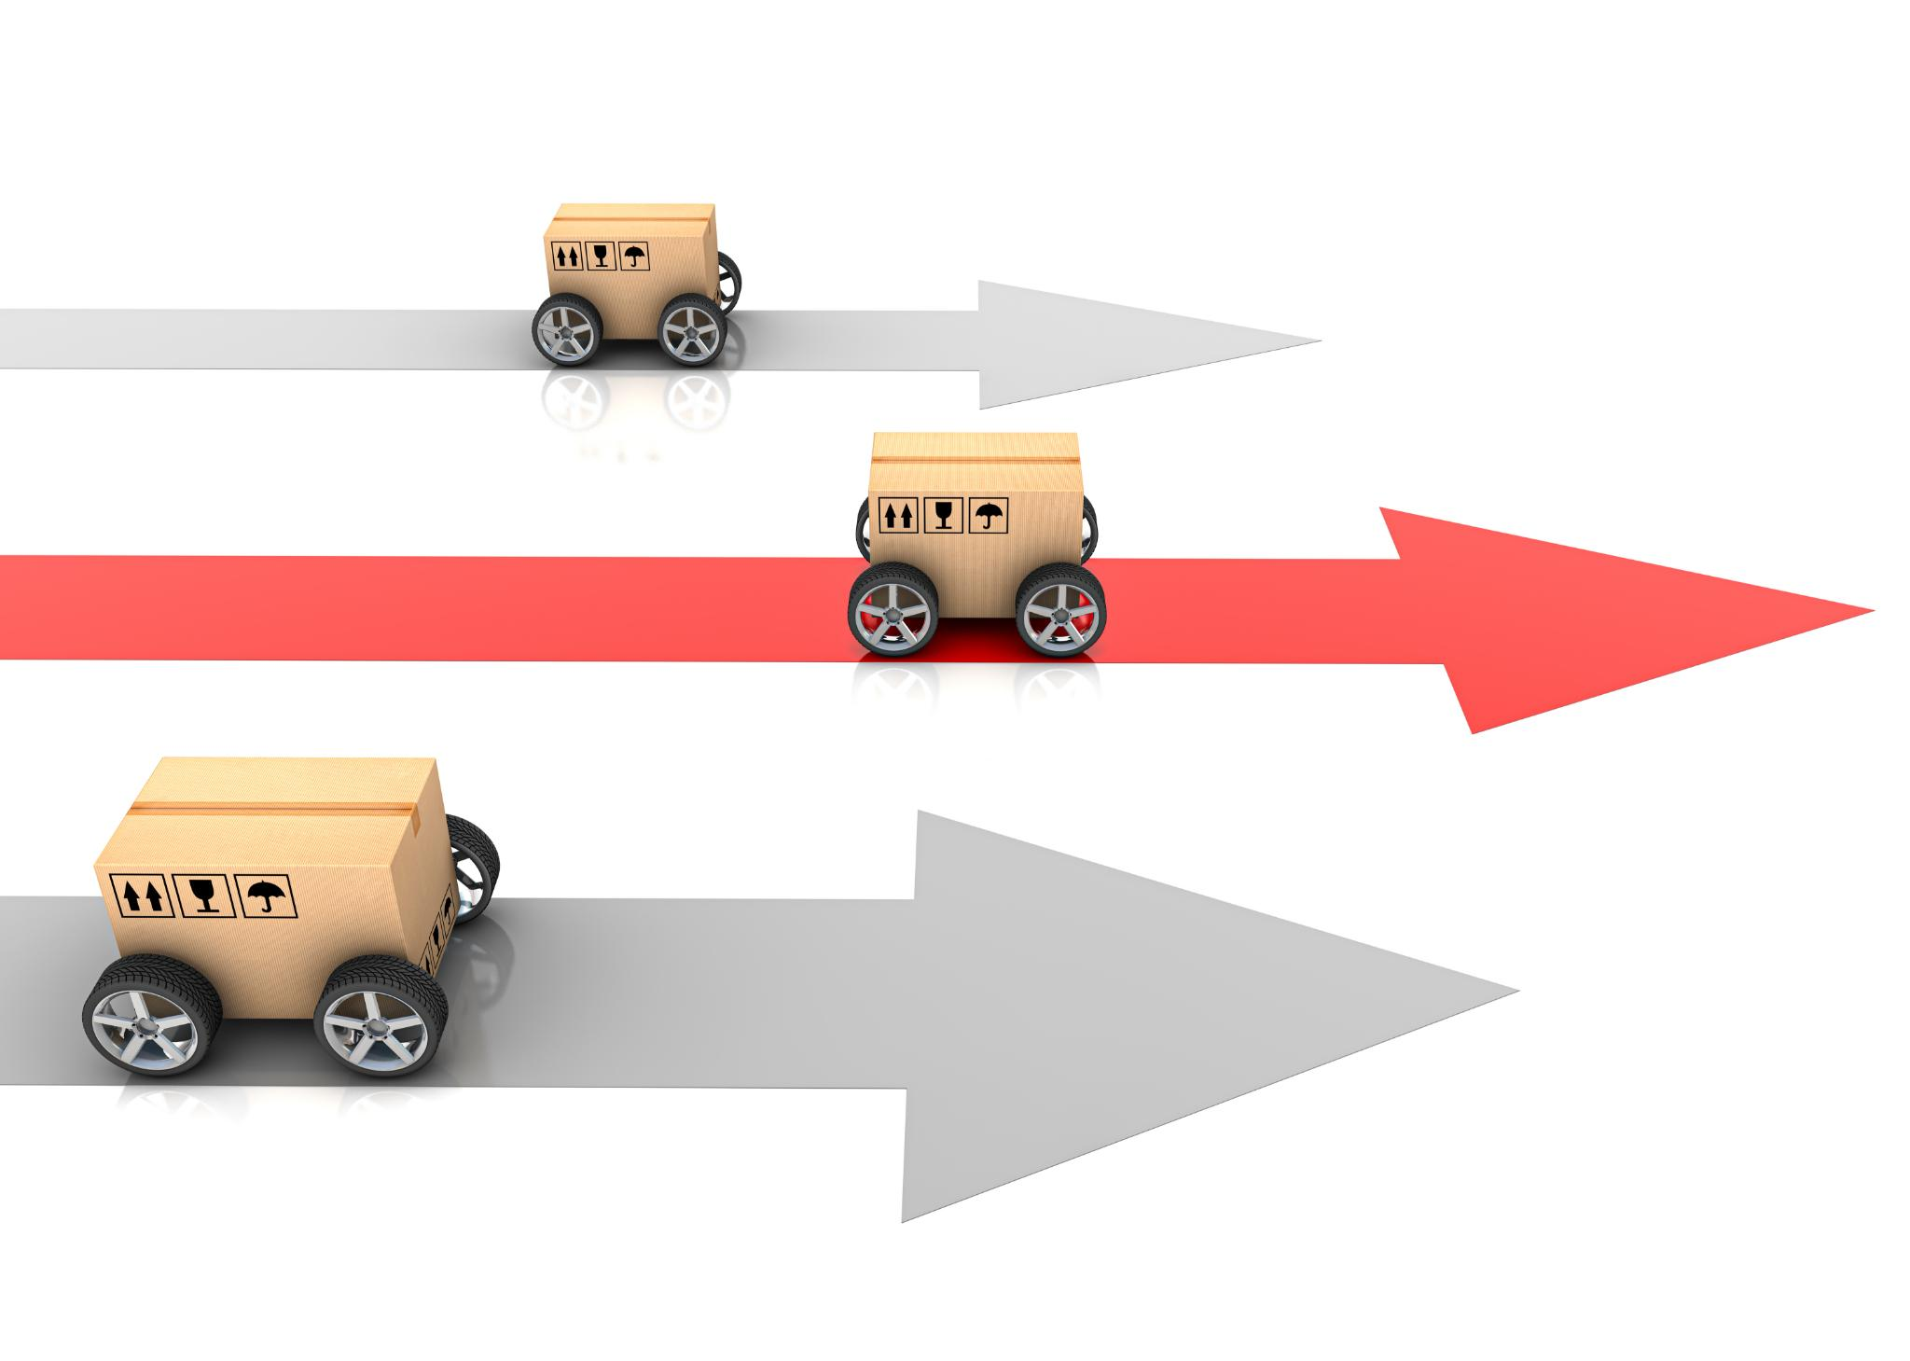
Clasificación arancelaria de mercancías
Importancia de la Clasificación
La clasificación arancelaria adecuada es esencial para el cumplimiento de la normativa y la correcta determinación de impuestos.
Códigos Arancelarios
Cada mercancía debe asignarse un código arancelario que determina la tasa de impuestos aplicable en la importación.
Consecuencias de Errores
Una clasificación incorrecta puede resultar en multas costosas y en el cálculo erróneo de aranceles.
Notes:
--- Cada mercancía importada debe ser clasificada arancelariamente. Esto implica asignar un código arancelario que determina la tasa de impuestos que se aplicará. Una clasificación correcta es crucial para evitar multas y asegurar el correcto cálculo de aranceles. Origen de imagen: biblioteca de contenido de Microsoft 365

Slide 14
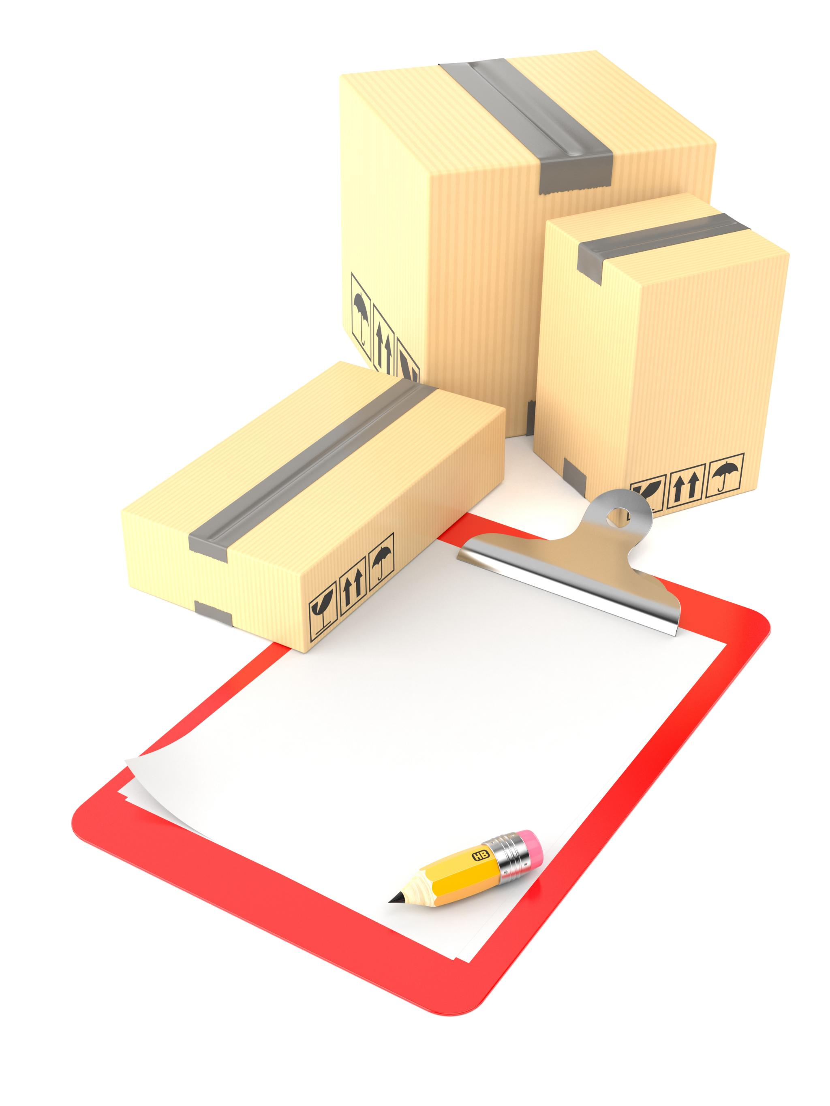
Evaluación de impuestos y aranceles
Clasificación de Mercancías
La correcta clasificación de mercancías es crucial para determinar los impuestos y aranceles aplicables, asegurando así el cumplimiento normativo.
Variabilidad de Cargos
Los impuestos y aranceles pueden variar significativamente en función de la naturaleza de las mercancías y su país de origen, lo que requiere un análisis cuidadoso.
Cumplimiento Fiscal
Una evaluación precisa de los impuestos y aranceles es esencial para garantizar el cumplimiento fiscal y evitar sanciones.
Notes:
--- Una vez que la mercancía ha sido clasificada, se evalúan los impuestos y aranceles correspondientes. Estos cargos pueden variar según la naturaleza de las mercancías y su país de origen. La correcta evaluación es esencial para el cumplimiento fiscal. Origen de imagen: biblioteca de contenido de Microsoft 365

Slide 15
Liberación de mercancías
Notes:
Una vez que se cumplen todos los requisitos aduaneros, las mercancías son liberadas para su distribución. Este proceso implica varios procedimientos que aseguran que todos los documentos estén en regla y que se hayan realizado los pagos pertinentes.

Slide 16
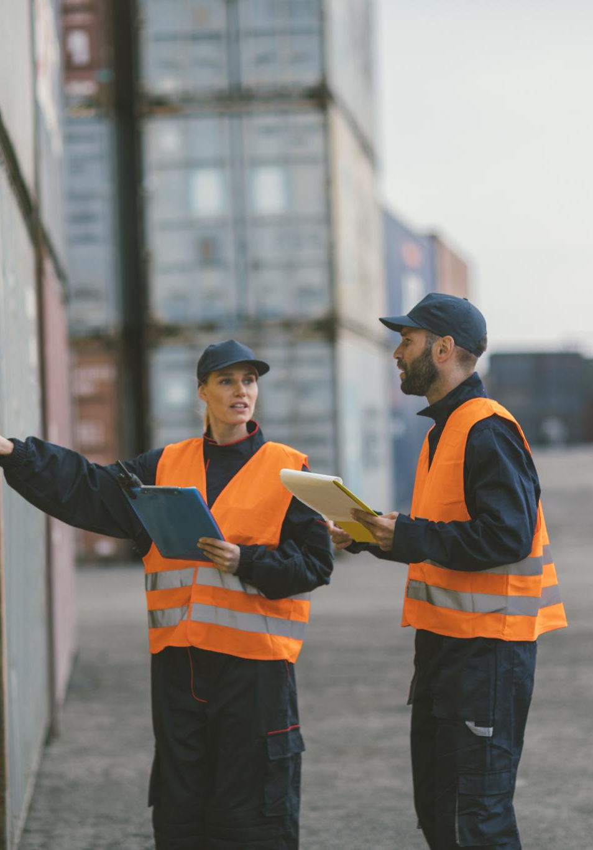
Procedimientos de despacho aduanero
Proceso de Despacho
El despacho aduanero es el paso final para liberar mercancías, asegurando su entrega eficiente y legal.
Verificación de Documentación
La verificación de la documentación es crucial para cumplir con las normativas aduaneras y evitar retrasos en la entrega.
Cumplimiento Normativo
Cumplir con las normativas aduaneras garantiza un despacho exitoso y la llegada de mercancías a su destino.
Notes:
--- El despacho aduanero es el proceso final que permite la liberación de las mercancías. Incluye la verificación de la documentación y el cumplimiento de las normativas aduaneras. Un despacho exitoso asegura que las mercancías lleguen a su destino sin inconvenientes. Origen de imagen: biblioteca de contenido de Microsoft 365

Slide 17

Pagos y trámites finales
Pagos de Impuestos
Es esencial realizar los pagos de impuestos y tarifas aduaneras antes de liberar mercancías para evitar problemas legales.
Documentación Necesaria
Los trámites finales incluyen la presentación de documentos requeridos para asegurar que se cumplan todas las normativas y requisitos.
Obtención de Autorizaciones
La obtención de autorizaciones es crucial para garantizar la legalidad del proceso y la liberación de mercancías.
Notes:
--- Antes de que las mercancías sean liberadas, es necesario realizar pagos de impuestos y tarifas aduaneras. Además, se deben completar trámites finales, como la presentación de documentos y la obtención de autorizaciones, para garantizar la legalidad del proceso. Origen de imagen: biblioteca de contenido de Microsoft 365

Slide 18
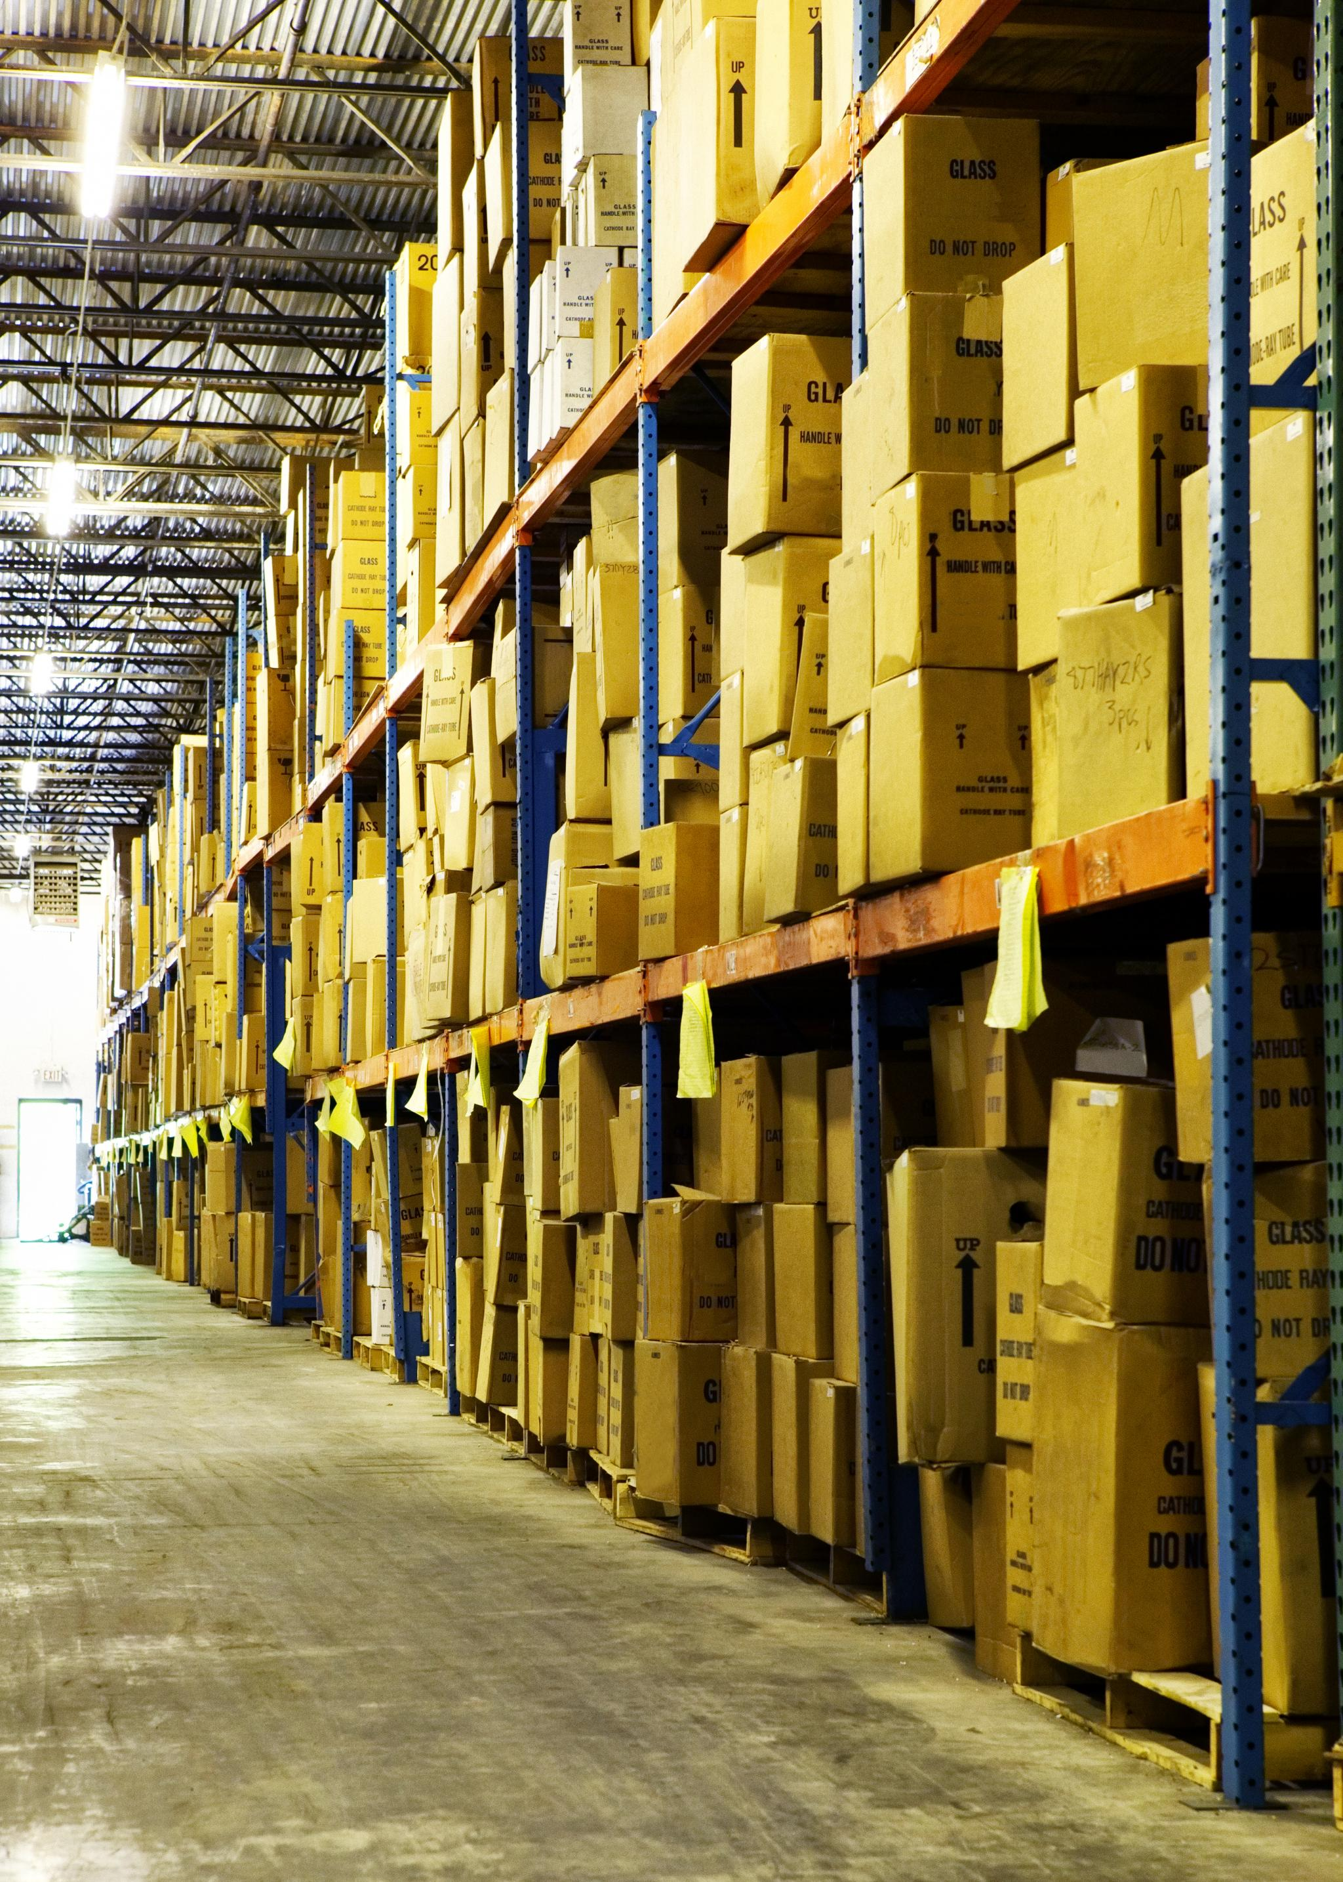
Entrega y recepción de mercancías
Proceso de Entrega
La entrega de mercancías es la etapa final en la cadena de suministro, donde los productos son transportados al destino final.
Recepción de Mercancías
Al recibir mercancías, es crucial verificar que coincidan con la documentación y que no presenten daños visibles.
Documentación Requerida
La coincidencia entre los productos y la documentación asegurará un proceso de recepción eficiente y sin inconvenientes.
Notes:
--- Finalmente, una vez que las mercancías han sido despachadas, se procede a su entrega y recepción. Es fundamental revisar que los productos recibidos coincidan con la documentación y que se encuentren en buenas condiciones. Origen de imagen: biblioteca de contenido de Microsoft 365

Slide 19
Cumplimiento y regulación
Notes:
El cumplimiento de las leyes y regulaciones aduaneras es esencial para evitar sanciones. Las normativas establecen los procedimientos que deben seguirse durante el proceso de importación y garantizan que se mantenga la seguridad y calidad de los productos.

Slide 20
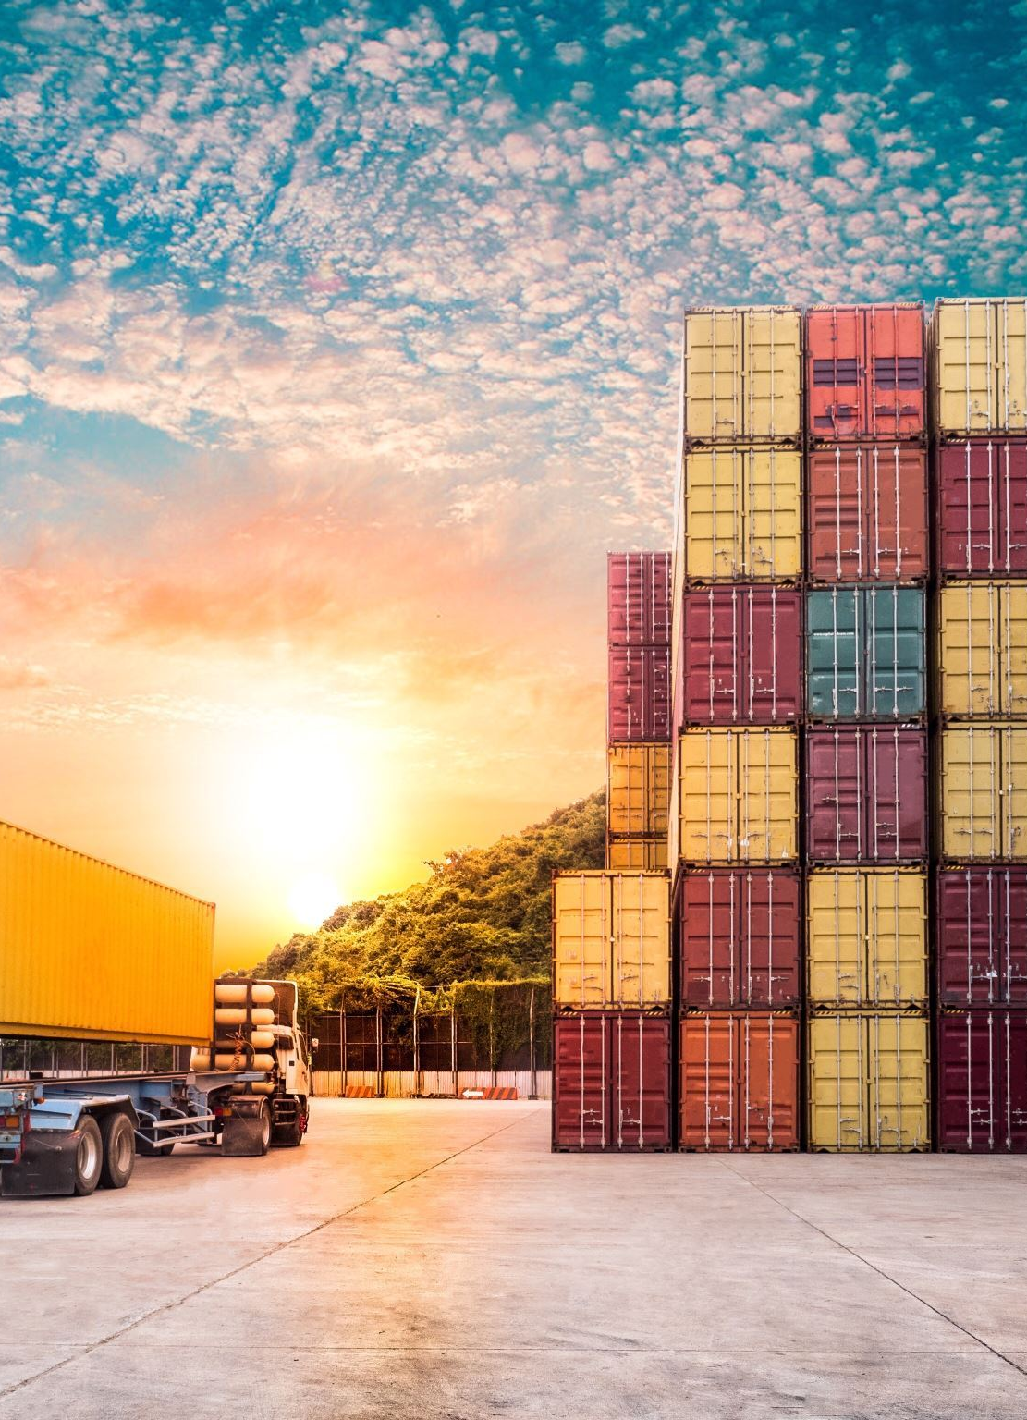
Leyes y normativas aduaneras
Regulaciones de Importación
Las leyes aduaneras establecen regulaciones específicas que deben seguirse durante el proceso de importación de mercancías al país.
Protección Económica
Las normativas aduaneras son fundamentales para proteger la economía del país y asegurar un comercio justo.
Cumplimiento de Normas
Es esencial que las mercancías importadas cumplan con los estándares requeridos para garantizar la seguridad y calidad de los productos.
Notes:
--- Las leyes aduaneras son un conjunto de regulaciones que rigen el proceso de importación. Estas normas son fundamentales para proteger la economía del país y garantizar que las mercancías importadas cumplan con los estándares requeridos. Origen de imagen: biblioteca de contenido de Microsoft 365

Slide 21

Normas de seguridad y calidad
Cumplimiento de Normas
Las importaciones deben cumplir con estándares específicos para asegurar su calidad y seguridad antes de llegar al consumidor.
Inspección de Productos
Los productos deben ser inspeccionados rigurosamente para identificar cualquier posible riesgo para la salud pública y el medio ambiente.
Certificación de Seguridad
La certificación asegura que los productos importados no representen riesgos y cumplan con las normativas requeridas.
Notes:
--- Las importaciones deben cumplir con normas de seguridad y calidad para proteger la salud pública y el medio ambiente. Los productos deben ser inspeccionados y certificados para asegurar que no representen riesgos para la sociedad. Origen de imagen: biblioteca de contenido de Microsoft 365

Slide 22
Sanciones y penalidades por incumplimiento
Sanciones Severas
El incumplimiento de las regulaciones aduaneras puede resultar en multas significativas y sanciones financieras. Estas pueden afectar gravemente a los negocios involucrados.
Confiscación de Mercancías
Las autoridades aduaneras pueden confiscar mercancías que no cumplan con las normativas, lo que puede resultar en pérdidas económicas para los importadores.
Acciones Legales
El incumplimiento puede llevar a acciones legales, que pueden incluir juicios o procedimientos en su contra. Es vital estar informado sobre las normativas vigentes.
Notes:
--- El incumplimiento de las regulaciones aduaneras puede resultar en sanciones severas, que incluyen multas, confiscación de mercancías y hasta acciones legales. Es importante que los importadores conozcan y sigan todas las normativas para evitar estas consecuencias. Origen de imagen: biblioteca de contenido de Microsoft 365

Slide 23
Conclusión
Importancia del Proceso de Importación
El proceso de importación es esencial para facilitar el comercio internacional y requiere una planificación cuidadosa.
Conocimiento de Normativas Aduaneras
Los importadores deben tener un conocimiento profundo de las normativas aduaneras para evitar problemas legales y retrasos.
Procedimientos Adecuados
Seguir los procedimientos adecuados garantiza la llegada legal y eficiente de las mercancías al mercado local.
Notes:
El proceso de importación es crucial para el comercio internacional y requiere un conocimiento profundo de las normativas aduaneras. Al seguir los procedimientos adecuados, los importadores pueden garantizar que sus mercancías lleguen de manera legal y eficiente al mercado local.

